Slide 1
Уроки обучения грамоте
1 класс
Тема урока:
«Звук [ж].Буквы Жж».
Даниловой Ирины Васильевны, учителя начальных классов МБОУ «Туровецкая СОШ» Междуреченского района Вологодской области
2009 - 2010 уч.г.

Slide 2
Научишься читать -
сможешь многое узнать.

Slide 4
а
ж
и
ж
у
ж
я
ж
ы
ж
е
ж
о
ж

Slide 5
ж
а
ж
и
ж
у
ж
о
ж
е

Slide 6
жмурки
может
Женя
лужа
осторожно
разбежались

Slide 7
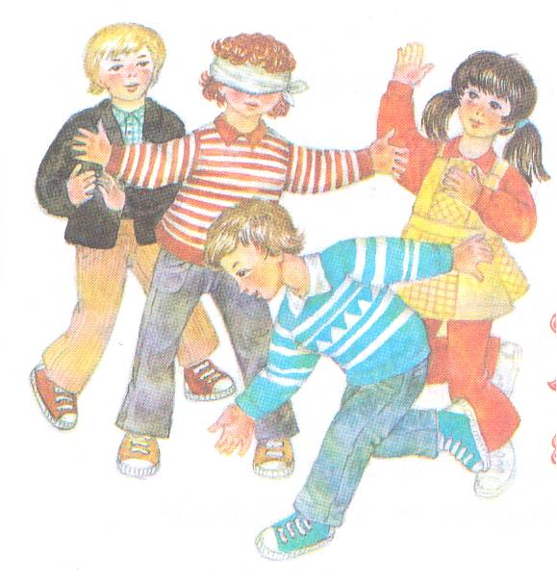
Ж
мурки

Slide 8
